Slide 1
Prolog解释器 设计实现与用户手册
181840070 葛睿芃

Slide 2
一、设计实现

Slide 3
数据结构
Prolog解释器
Pl源文件
处理对象
拆解
语句
（Facts/Rules）
拆解
语素
Token
本质上是实现从字符串到其他数据结构的转化。

Slide 4
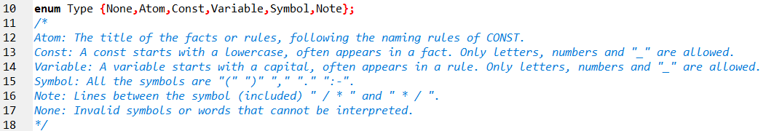
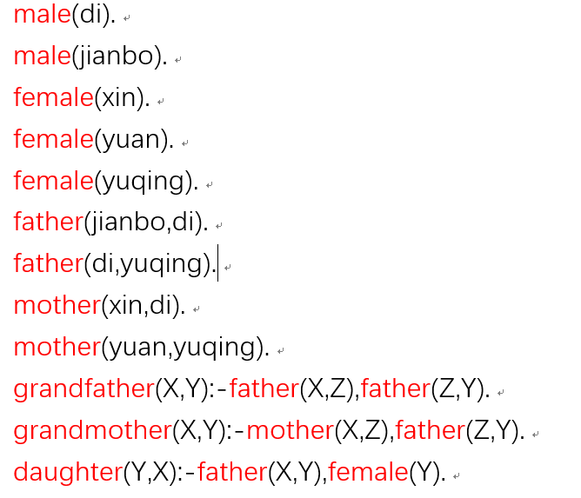
数据结构
Token的分类：
atom
const
variable
symbol
note
夹在/*和*/间的语句

Slide 5

数据结构
Facts、Rules的形式
Atom ( const , const , … ) .
Facts
Atom ( C/V , … ) :- Facts , … , Facts .
Rules

Slide 6
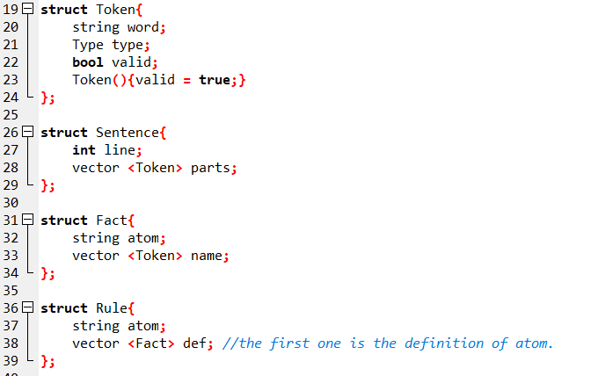
数据结构

Slide 7
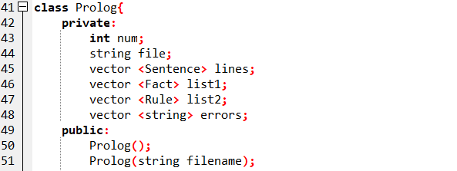
数据结构
整合成prolog类：

Slide 8
数据结构
将pl源文件拆解
Test.pl
Sentence
Token
Token
Token
Token
…
Token
Sentence
Token
Token
Token
Token
…
Token
Sentence
Token
Token
Token
Token
…
Token
……
Sentence
Token
Token
Token
Token
…
Token

Slide 9


算法设计
1、解析Prolog源文件
Step1：从指定文件名的文件中读取字符串，每行（Sentence）拆解成一个一个的Token（构造函数）。
Step2：解析每个Sentence，是否符合Prolog语法规范。
Step3：解析完成后，报错OR报通过、Token表存文件。

Slide 10
算法设计
错误检查：
Step1：检查非法字符（词法错误），即在解析字符串时出现无法解析的字符（None），检查完毕后删除非法字符、注释语句。
Step2：检查语句是Rule还是Fact（如果是Fact，检查是否出现了变量，Rule检查是否多用了:-符号）。
Step3：检查是否在Atom的位置出现变量，或存在某一个atom没有定义。
Step4：检查括号配对情况、符号的使用情况（如句末句号、句中逗号）。

Slide 11
算法设计
2、查询Facts：（最终的返回值为一行字符串）
Step1：解析输入进来的查询命令（合法性验证），提取其中的各个语素（生成查询Fact）；
Step2：根据生成的Fact查询，分存在变量与不存在变量两种。

Slide 12
二、界面展示&用户手册

Slide 13
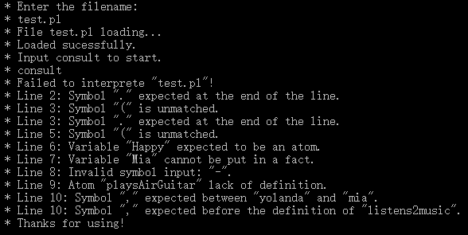
用户手册
1、载入pl源文件：
输入pl文件名称后，系统会自动读取文件，若无法打开文件，会报错。
2、解释：
按下consult解释，系统会给出相应的错误提示。

Slide 14
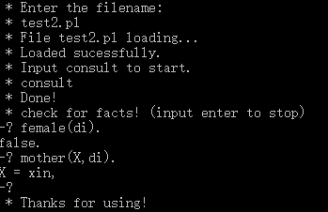
用户手册
3、查询
通过解释的文件可以用于查询Facts。输入相应的Facts进行查询，输入halt.结束。

Slide 15
THANKS
Prolog解释器

